Slide 1
Visie spooroverwegen
17 mei 2022
Gemeenteraadscommissie

Slide 2
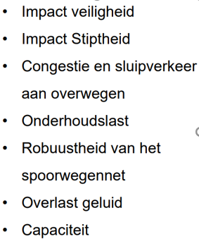
Doel?
Spooroverwegen sluiten en vervangen door ongelijkvloerse kruising

Slide 3
Voorgaande stappen
Reeds sprake van sluiting overwegen sinds eind 2016
Dilbeek en Groot-Bijgaarden werden losgekoppeld van SMB
Mobiliteitsstudie opgestart voor Dilbeek & Groot-Bijgaarden begin 2020
Definitief eindrapport april 2021
Samenhang met andere dossiers:
Mobipunt station Groot-Bijgaarden -> studie mbt parkeercapaciteit nieuwe parkings
Fietssnelweg F2
RUP stationsomgeving
…

Slide 4
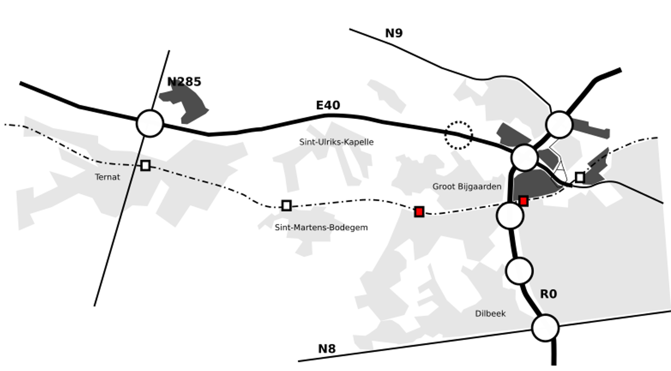
Dilbeek & Groot-Bijgaarden

Slide 5
Overwegen Dilbeek & Groot-Bijgaarden
Conclusies mobiliteitsonderzoek 2021
Idee van Infrabel vertrok vanuit:
een volledige afsluiting voor Groot-Bijgaarden voor gemotoriseerd verkeer
Enkel thv station Dilbeek werken met een nieuwe ontsluiting/fietstunnel.
Conclusie studie:
Volledig afsluiten Groot-Bijgaarden werd vooral weerlegd omwille van de grote extra verkeersdruk op de Bosstraat & impact op kruispunt Dansaerltaan/Elzenstraat
=> Volwaardig alternatief zoeken voor Groot-Bijgaarden
Notes:
Rekening gehouden met toekomstig verkeer van geplande ontwikkelingen (schietse, royer, etc)

Slide 6
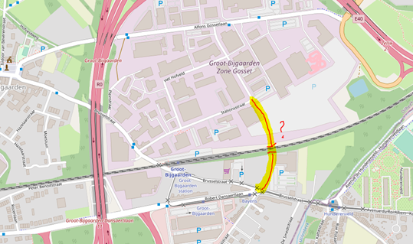
Overweg Groot-Bijgaarden
Ontstaan nieuwe denkpiste: ontsluiting ten oosten van Stationsstraat
Notes:
Rekening gehouden met toekomstig verkeer van geplande ontwikkelingen (schietse, royer, etc)

Slide 7
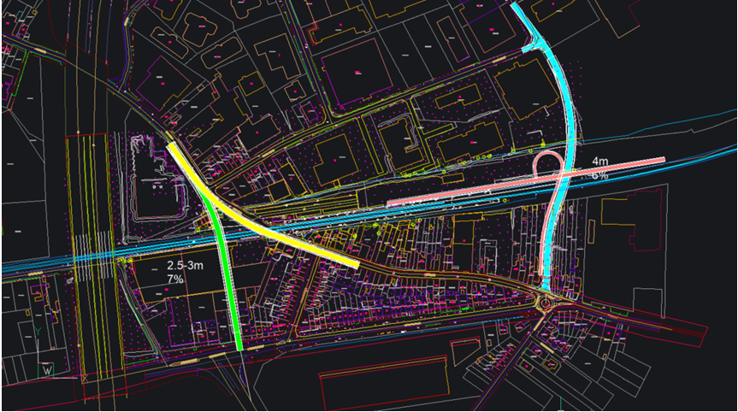
Overweg Groot-Bijgaarden
Voorstellen April 2021 door Infrabel
3 opties
Notes:
Rekening gehouden met toekomstig verkeer van geplande ontwikkelingen (schietse, royer, etc)

Slide 8
Overweg Groot-Bijgaarden
Voorstellen April 2021 door Infrabel
Opties | Voordelen | Nadelen
Geel | Behoud bestaande situatie | Tunnel zal beperkt zijn in hoogte (3m) Kan ook voordeel zijn (excl zwaar vervoer) Complexe situatie bedrijventerrein Schietse/circulatie op terrein Complexe aansluiting stationsomgeving op nieuwe tunnel Belasting stationsomgeving
Groen | - Directe aansluiting naar op- en afrit E40 | Vlakbij op- en afrit, dus mogelijks aanzuigeffect Zware onteigeningen Zou tunnel met zeer beperkte hoogte zijn Zou extra verkeerslichten vereisen op dansaertlaan Complexe aansluiting bedrijventerrein Schietse Complexe aansluiting stationsomgeving op nieuwe tunnel Veel onteigeningen
Blauw | Ontziet stationsomgeving Kan aantakken op brede wegenis in Stationsstraat en zone Gosset Geeft mogelijkheden om verkeer te sturen en centrum autoluwer te maken Ontsluit industriezone (!moet wel zwaar verkeer doorlaten dan) Kan zwaar verkeer weghalen uit Gemeenteplein Takt aan op bestaand kruispunt op Dansaertlaan Onteigeningen beperkt | Oversteek fietsers
Notes:
Rekening gehouden met toekomstig verkeer van geplande ontwikkelingen (schietse, royer, etc)

Slide 9
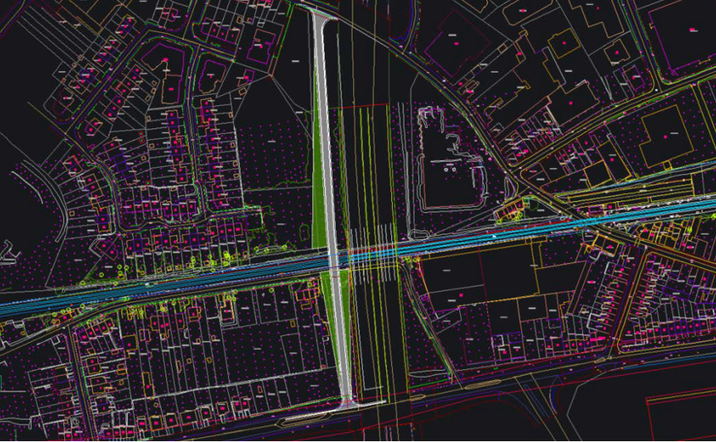
Overweg Groot-Bijgaarden
Voorstel oktober 2021 door Infrabel: brug langs E40, tss Brusselstraat en Dansaertlaan
- n.a.v. bezoek aan Hocké
- Technische haalbaarheid onderzocht
Conclusie:
Ruimtelijk mogelijk MAAR
Mobiliteitstechnisch niet haalbaar:
Extra kruispunt thv op-en afrittencomplex
Geen winst voor verkeersleefbaarheid GB

Slide 10
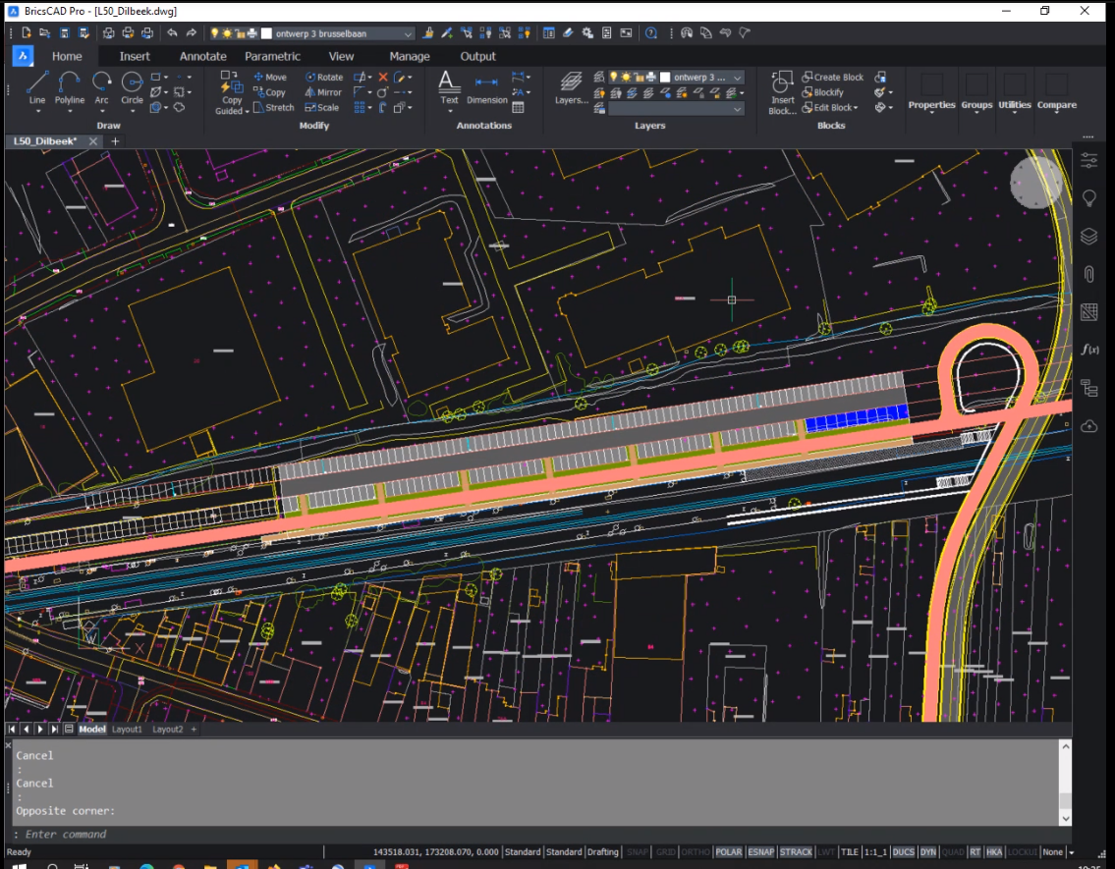
Overweg Groot-Bijgaarden
Samenhang dossier mobipunt
& F2
Studie door MOW naar de beoogde parkeercapaciteit voor parking GB:
Autoaandeel van 30% met groei van 50% van aantal treinreizigers op MLT
231 parkeerplaatsen voorzien
Verdere uitbreiding in toekomst bekijken
Inzetten op fietsparkeren
=> Meenemen in gesprek met Hocké

Slide 11
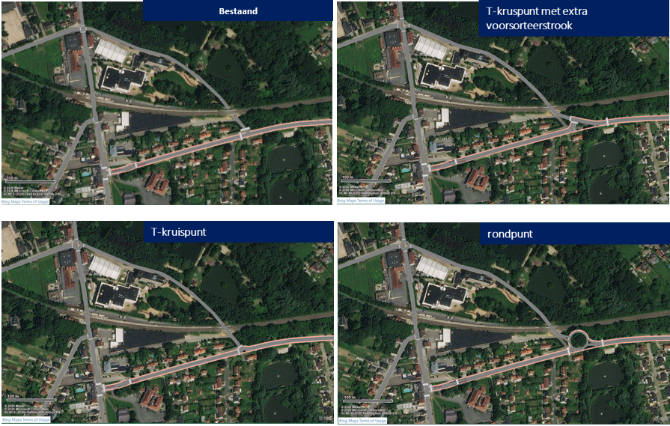
Overweg Dilbeek Station als regional Hoppinpunt
Varianten binnen mobiliteitsstudie infrabel 2021

Slide 12
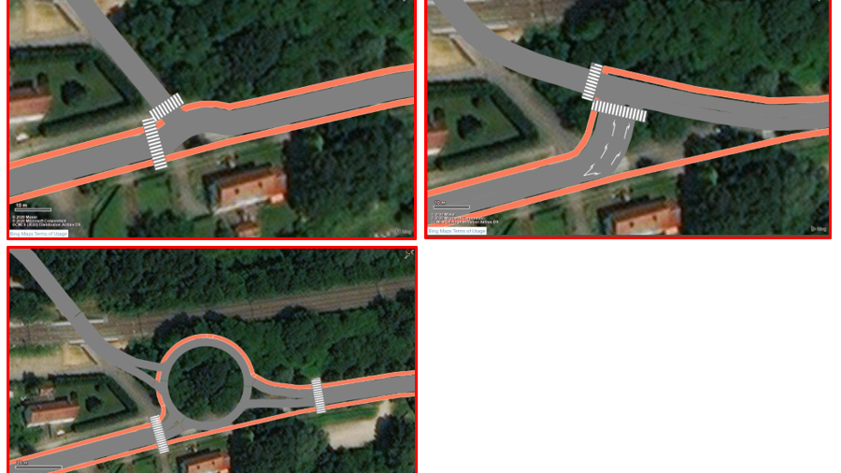

Slide 13
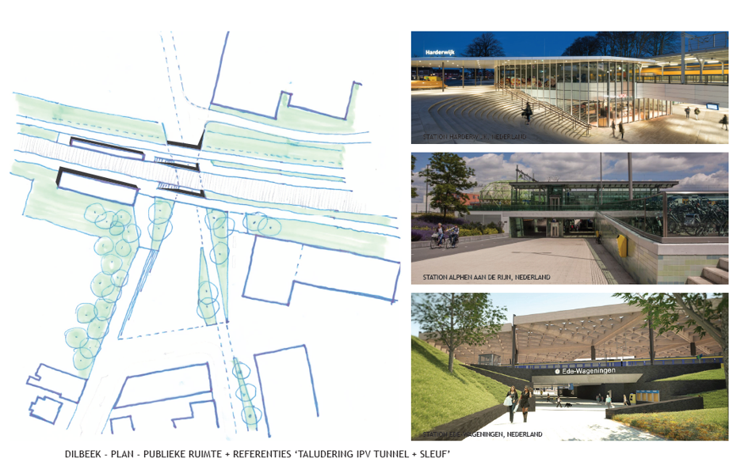
Overweg Dilbeek Station als regionaal Hoppinpunt
ideeën binnen mobiliteitsstudie infrabel 2021

Slide 14
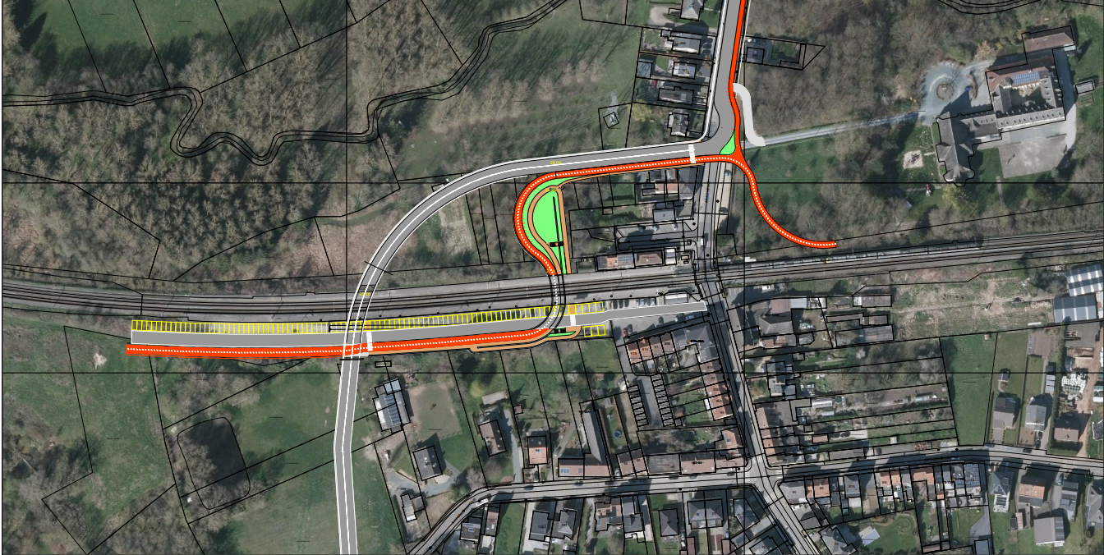
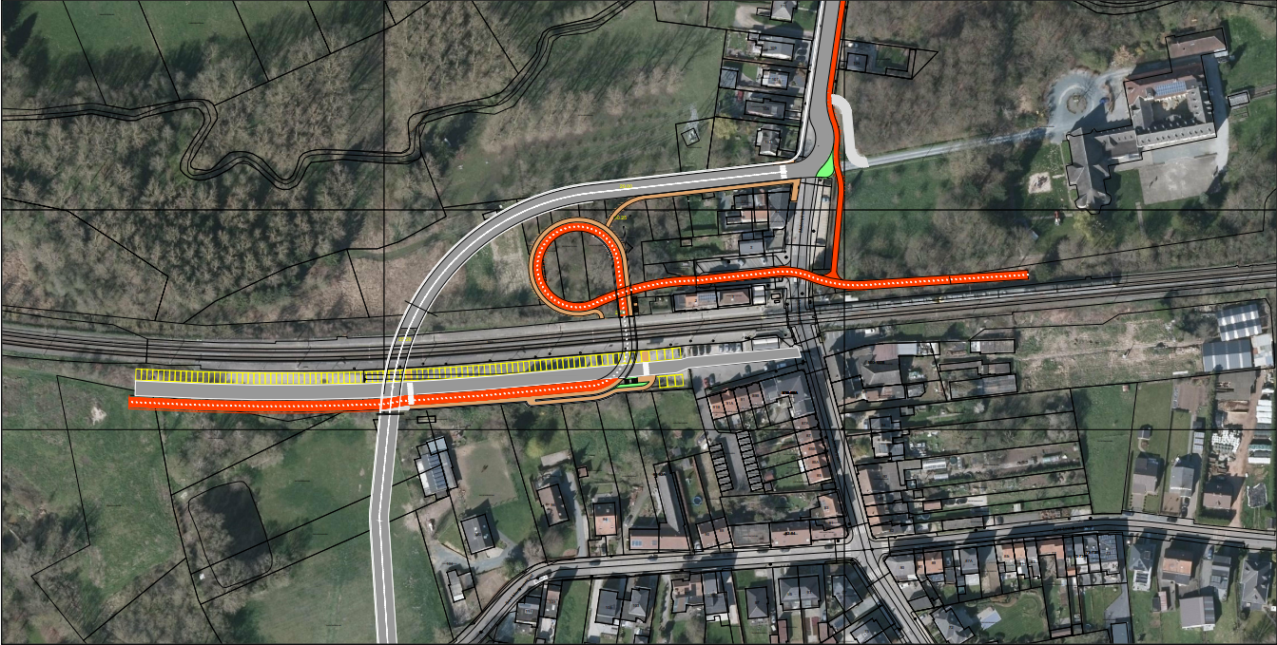
Station Sint-Martens-Bodegem
20/1/2022 overgemaakt door infrabel: 2 opties
Samenhang met project F2
-> kan wel los van elkaar gerealiseerd worden

Slide 15
Station Sint-Martens-Bodegem
Voetgangers- en fietstunnel combineren
Fietssnelweg maakt bocht – loopt langs woningen en takt dan opnieuw aan op F2 aan Castelhof
Groenelementen mogelijk met deze optie
Wellicht innames zuidkant spoor/tuinen woningen
Wellicht verlies parking zuidkant
Geen rechtlijnigheid bovenlokaal fietsroutenetwerk – aantakking van zuidkant moet mogelijk zijn
Verkeer via Sint-Martinusstraat of nieuwe wegenis haalbaar?? Omweg – veiligheid?

Slide 16
Station Sint-Martens-Bodegem
Spiraal (cfr tunnel in Dendermonde)
Nadeel: fietssnelweg komt uit in tuin van woningen aan station en kruist over parking noordkant
Wellicht innames zuidkant spoor/tuinen woningen
Wellicht verlies parking zuidkant
Geen rechtlijnigheid bovenlokaal fietsroutenetwerk – aantakking van zuidkant moet mogelijk zijn
Verkeer via Sint-Martinusstraat of nieuwe wegenis haalbaar?? Omweg – veiligheid?

Slide 17
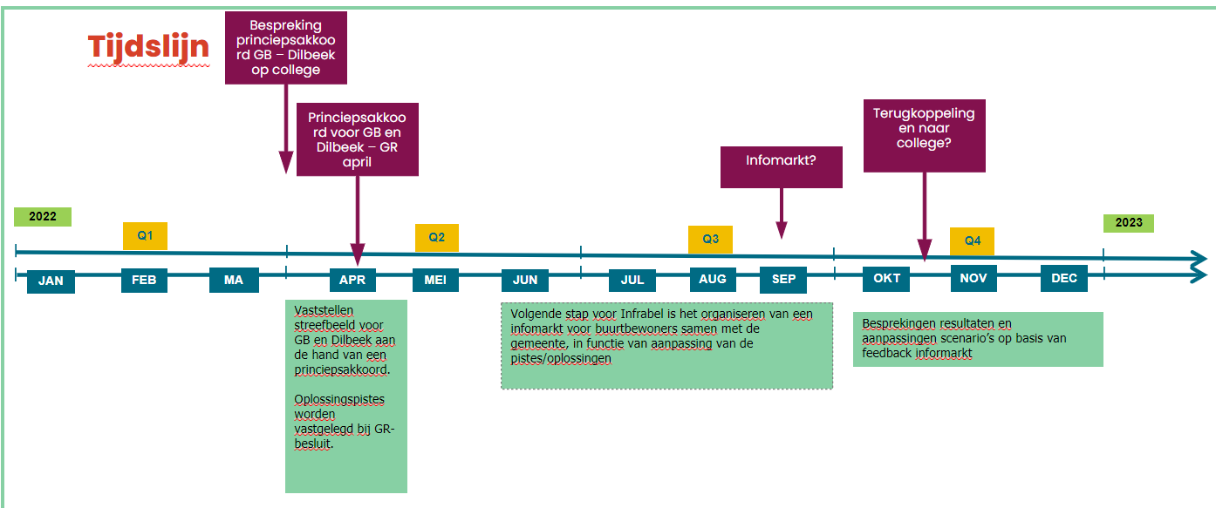
Doorlopen stappen
Sint-Martens-Bodegem loskoppelen van Dilbeek & Groot-Bijgaarden
Princiepsovereenkomst goedkeuren voor Dilbeek & Groot-Bijgaarden
Stappen voor Infrabel:
Vooroverleg streefbeeld:
Vooroverleg met gemeenten: aftasten van oplossingspistes met gemeenten.
Mobiliteitsstudie om opties die door de beidde partijen uitgewerkt zijn tot mogelijk haalbaar af te toetsen met het mobiliteitsprofiel van de omgeving.
Feedback oplossingspistes ( eventueel milderende maatregelen)
Vaststellen streefbeeld adhv een princiepsakkoord
Oplossingspistes worden vastgelegd bij college of gemeenteraadsbesluit
Infomarkt buurtbewoners -> belangrijke feedback hier kan een invloed hebben op een herwerken van de oplossingspistes of milderende maatregelen.
Opstarten studie ontwerp
Samenwerkingsovereenkomst ter realisatie
Omgevingsvergunning
Onteigeningen

Slide 18
Principeovereenkomst
Wat?
Streefverbintenis tussen Infrabel en Gemeente
Beslissing CBS/gemeenteraad over algemene en specifieke principes omtrent spoorovergang
(Nog) geen samenwerkingsovereenkomst (meer gedetailleerd)
Opgesplitst per spoorovergang
Dilbeek: gemeenteraad juni
Groot-Bijgaarden: najaar
Inhoudelijk:
Basis om te starten met ontwerp
Obv ontwerp samenwerkingsovereenkomst
Financiële afspraken
Verantwoordelijkheden
Verdere stappen:
Randvoorwaarden goed in kaart brengen (TMVW waterleiding, draagkracht Wolsemstraat)
Studie ontwerp bovenbouw (stationsomgeving, Placestraat, Wolsemstraat, parking, inpasbaarheid kunstwerken)
Uitvoering: binnen termijn van 5 jaar

